Slide 1
Вук Стефановић Караџић

Slide 2
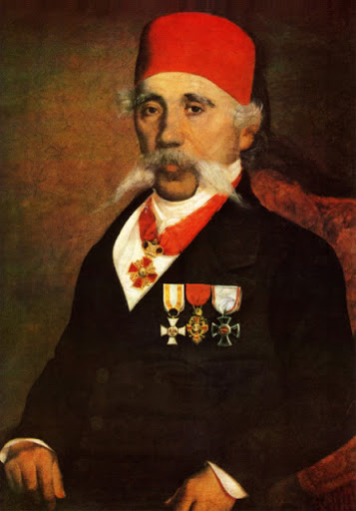

Slide 3
Вук Стефановић Караџић рођен је 6.новембра 1787. године у Тршићу близу Лознице, у породици у којој су деца умирала, па је по народном обичају добио име Вук како му вестице и духови неби наудили. Његова породица се доселила из Црне Горе из Дробњака. Мајка Јегда, девојачки Зрнић, родом је из Озринића код Никшића.

Slide 4
Писање и читање је научио од рођака Јевте Савића Чотрића, који је био једини писмен човек у крају. Образовање је наставио у школи у Лозници, али је није завршио због болести. Школовање је касније наставио у манастиру Троноши. Како га у манастиру нису учили, него терали да чува стоку, отац га је вратио кући.

Slide 5
На почетку Првог српског устанка, Вук је био писар код церског хајдучког харамбаше Ђорђа Ћурчије. Исте године је отишао у Сремске Карловце да се упише у гимназију, али је са 19 година био престар. Једно време је провео у тамошњој богословији, где је као професор радио Лукијан Мушицки.

Slide 6
Не успевши да се упише у карловачку гимназију, он одлази у Петрињу, где је провео неколико месеци учећи немачки језик. Касније стиже у Београд да упозна Доситеја Обрадовића, ученог човека и просветитеља. Вук га је замолио за помоћ како бих наставио са образовањем, али га је Доситеј одбио. Вук je разочаран отишао у Јадар и почео да ради као писар код Јакова Ненадовића. Заједно са рођаком Јевтом Савићем, који је постао члан Правитељствујушчег совјета, Вук је прешао у Београд и у Совјету је обављао писарске послове.

Slide 7
Када је Доситеј отворио велику школу у Београду, Вук је постао њен ђак. Убрзо је оболео и отишао је на лечење у Нови Сад и Пешту, али није успео да излечи болесну ногу, која је остала згрчена. Хром, Вук се 1810. вратио у Србију. Пошто је краће време радио као учитељ у основној школи, Вук је са Јевтом Савићем прешао у Неготинску крајину и тамо обављао чиновничке послове.

Slide 8
Након пропасти устанка 1813. Вук је са породицом пошао у Земун, а одатле одлази у беч. Ту се упознао са Бечлијком Аном Маријом Краус којом се оженио. Вук и Ана имали су много деце од којих су сви осим ћерке Мине и сина Димитрија, умрли у детињству и раној младости (Милутин, Милица, Божидар,Василија, двоје некрштених Сава, Ружа, Амалија, Александрина). У Бечу је такође упознао цензора Јернеја Копитара, а повод је био један Вуков спис о пропасти устанка. Уз Копитареву помоћ и савете, Вук је почео са сакупљањем народних песама и са радом на граматици народног говора. Године 1814. је у Бечу објавио збирку народних песама коју је назвао ,,Мала простонародна словено-сербска песмарица’’. Исте године Вук је објавио ,,Писменицу сербскога језика по говору простога народа написану’’, прву граматику српског језика на народном говору. Идуће године је издао другу збирку народних песама под именом ,,Народна сербска песмарица’’.

Slide 9
Сједињењем Магистра и Суда београдског у пролеће 1831. године, Вук Караџић је именован 29. марта 1831. за председника те институције, што се данашњим терминима сматра градоначелником Београда. Као година обаљена на народном језику дела Ђуре Даничића ,,Рат за српски језик’’, ,,Песме’’ Бранка Радичевића, Његошев ,, Горски венац’’ и Вуков превод Новог завета, али Вуков језик је признат за званични књижевни језик тек 1868, четири године након његове смрти.

Slide 10
Због проблема са кнезом Милошем Обреновићем било му је забрањено да штампа књиге у Србији, а једно време и у аустријској држави. Својим дугим и плодним радом стиче бројне пријатеље, па и помоћ у Русији, где је добио сталну пензију 1826. године. У породици му је остала жива само ћерка Мина Караџић.

